Slide 1
E-tablo
5.A

Slide 2
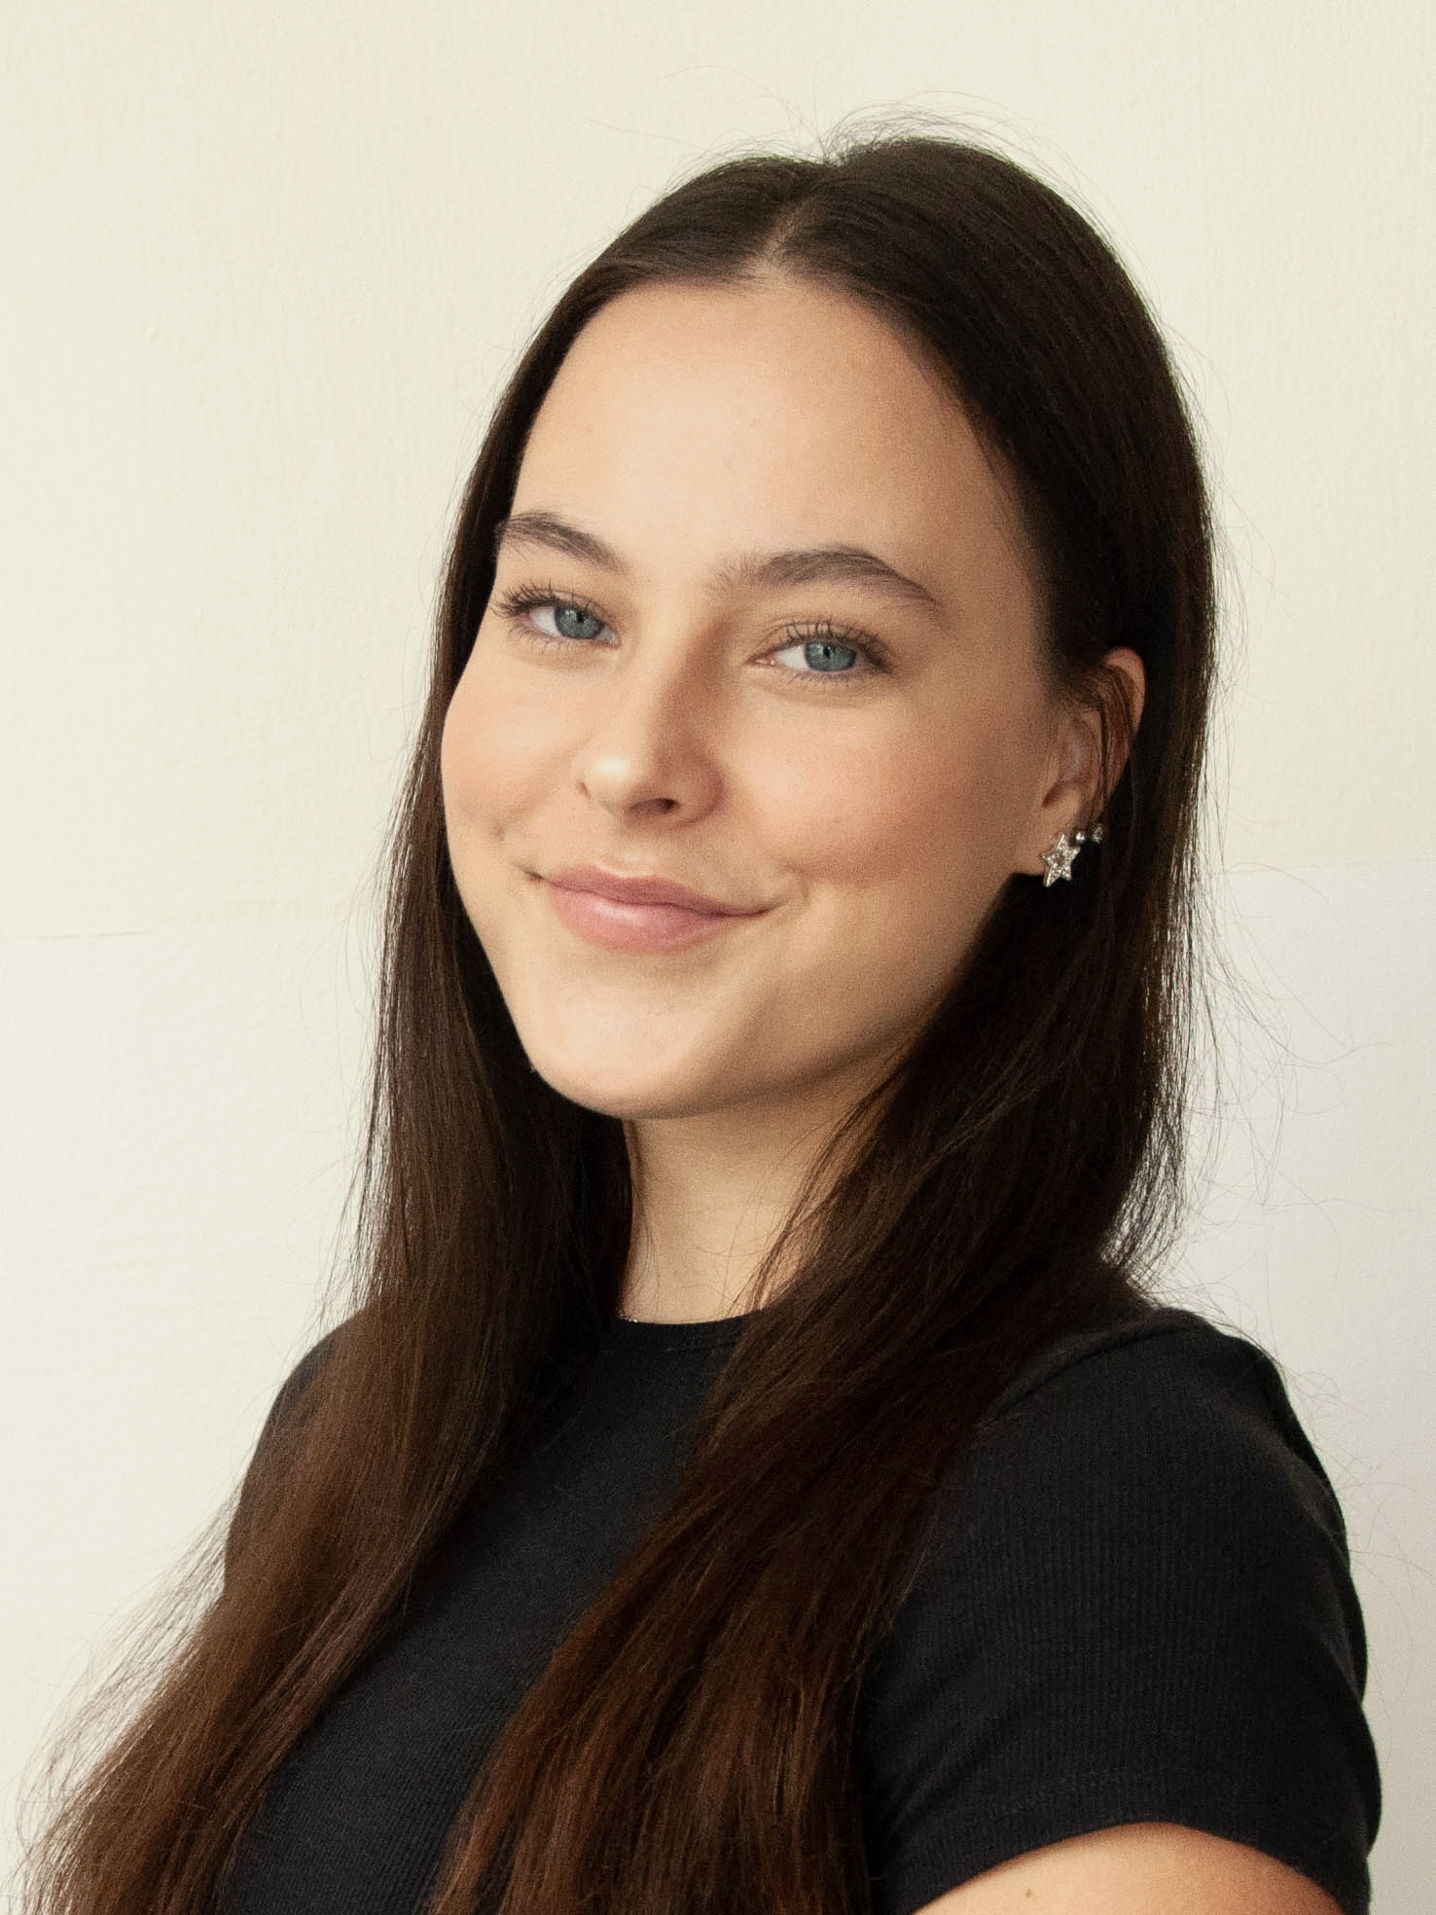
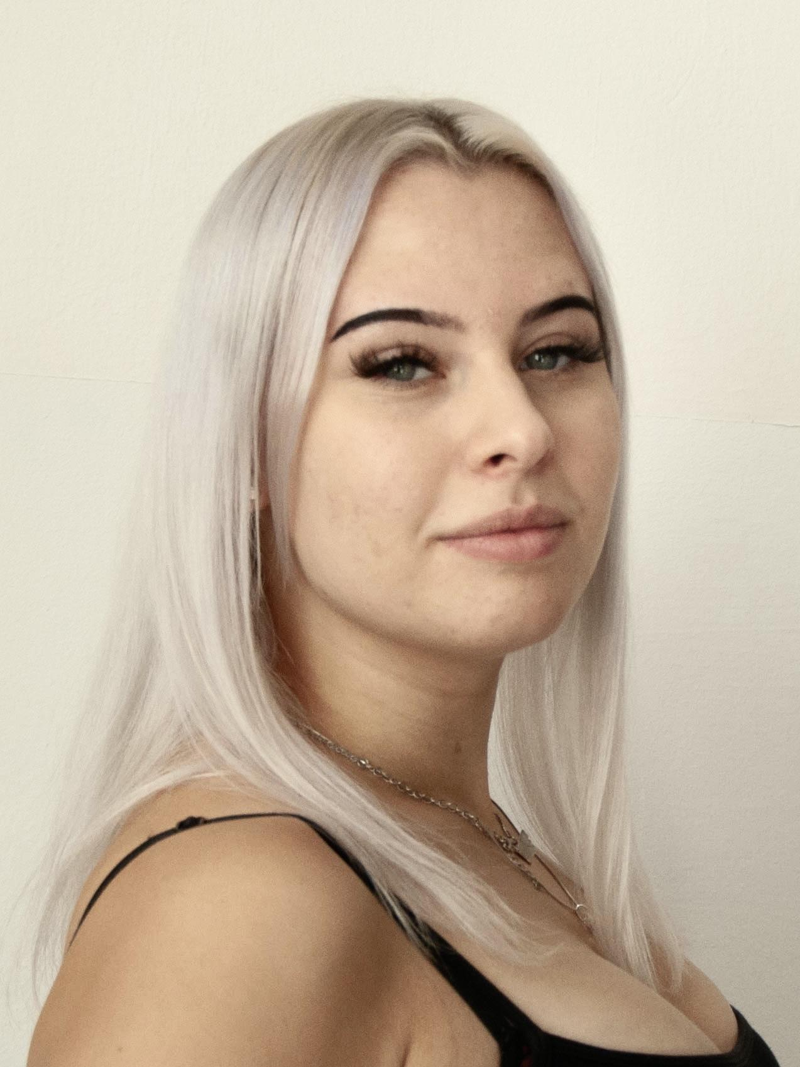
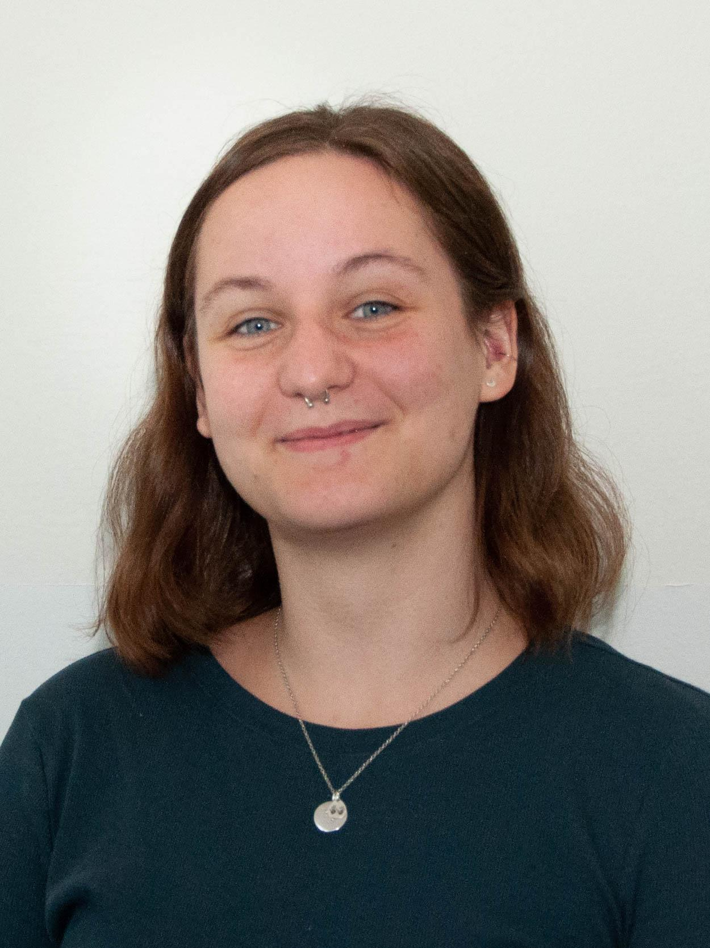
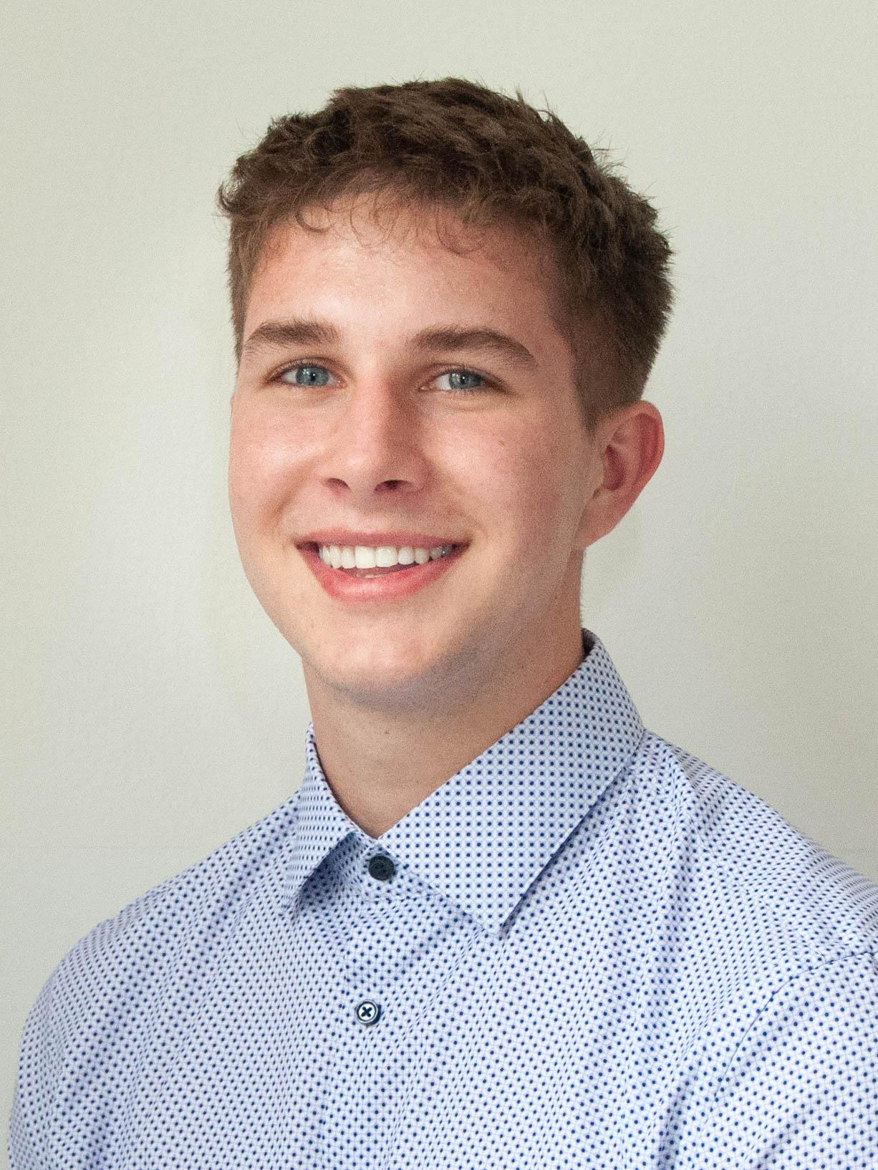
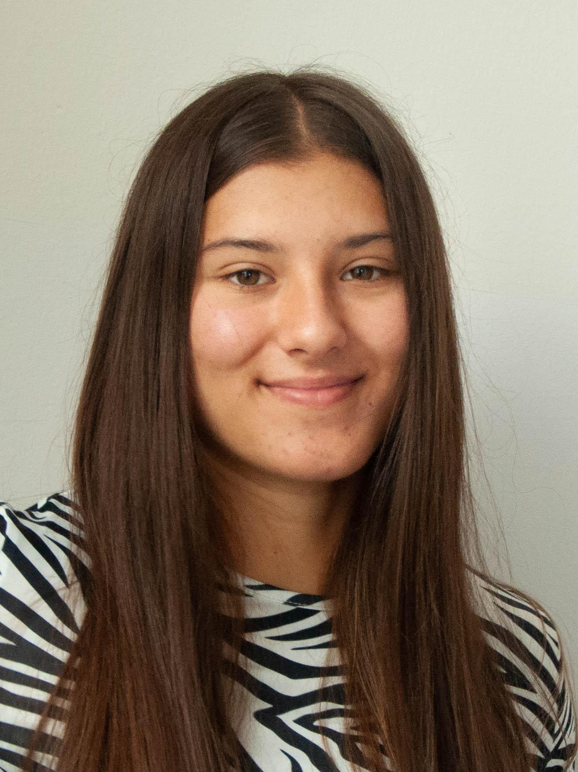
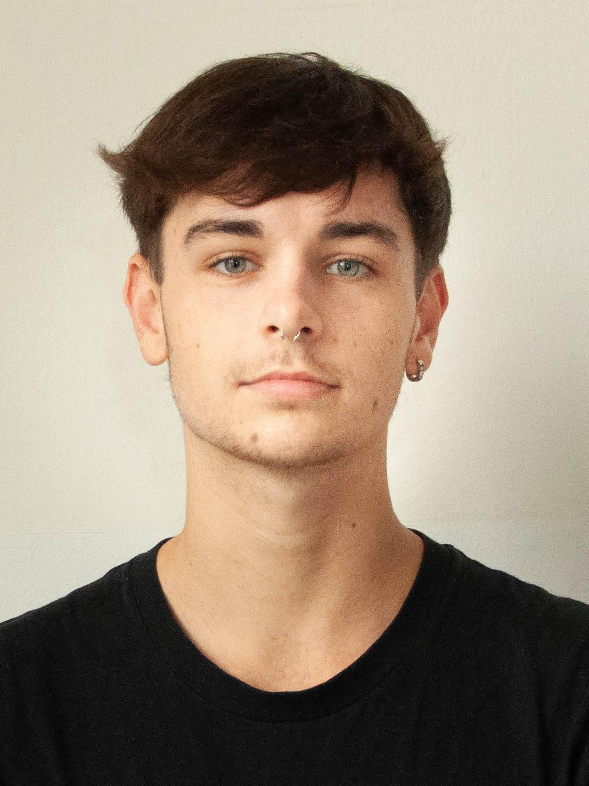
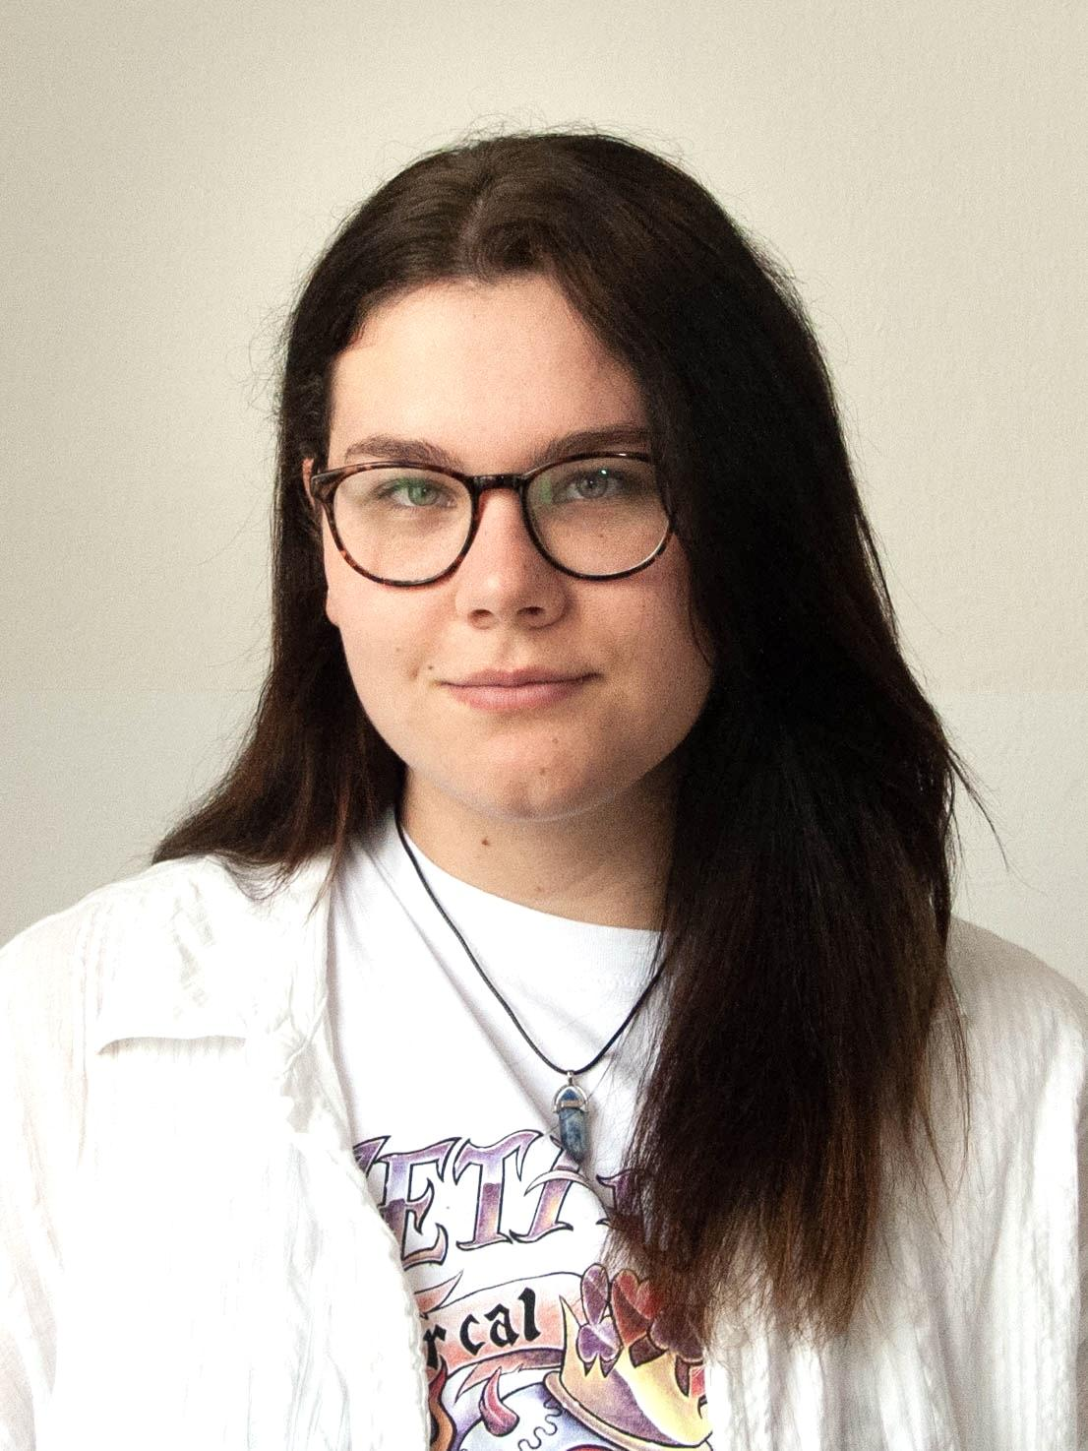
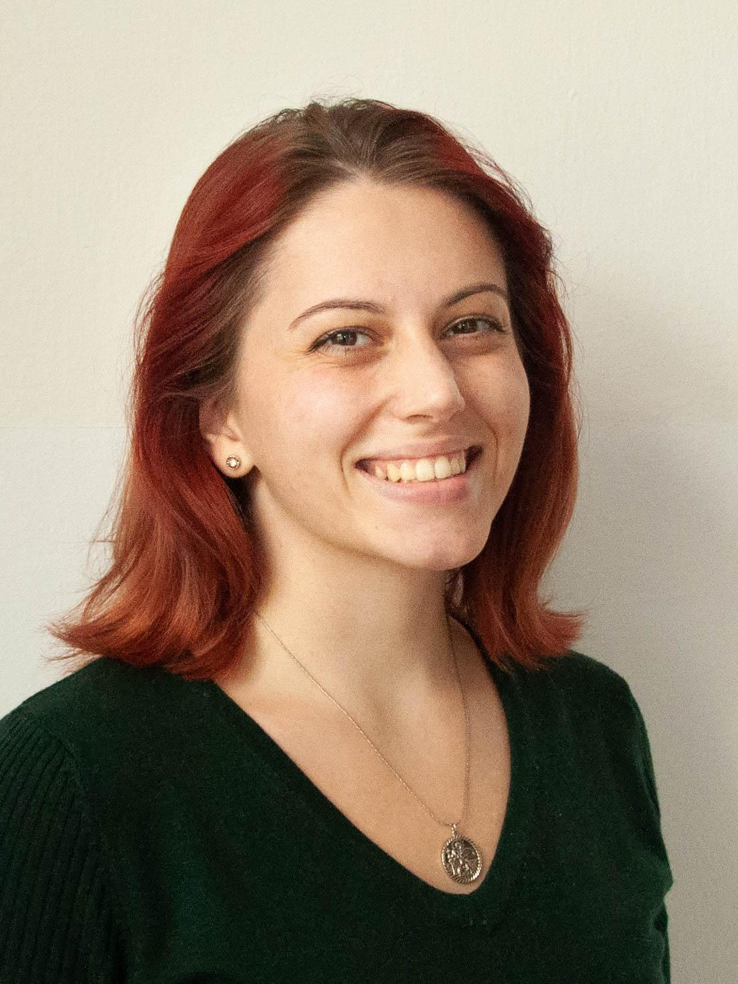
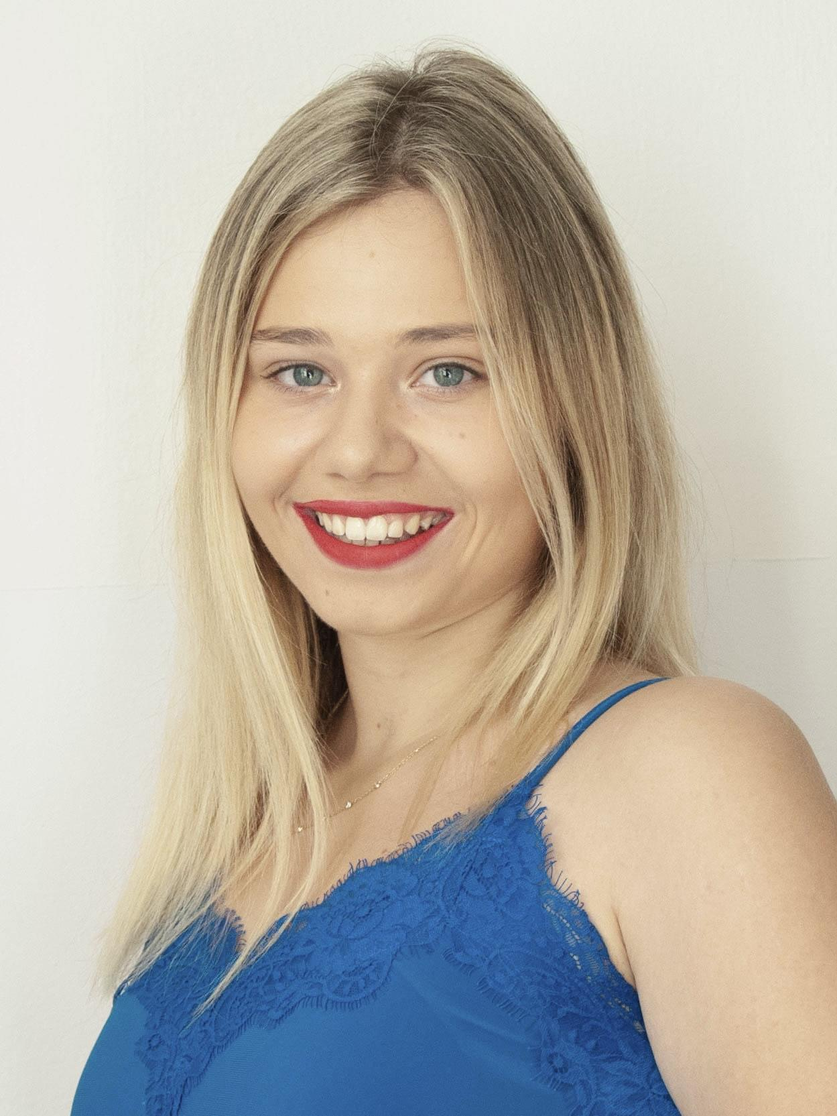
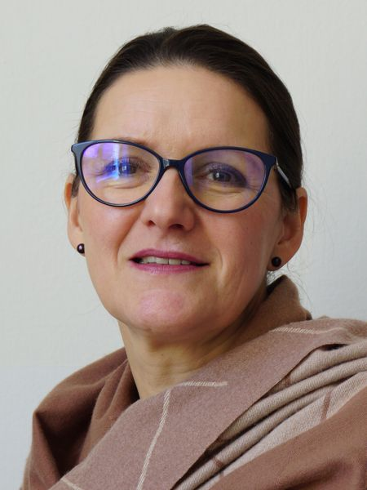
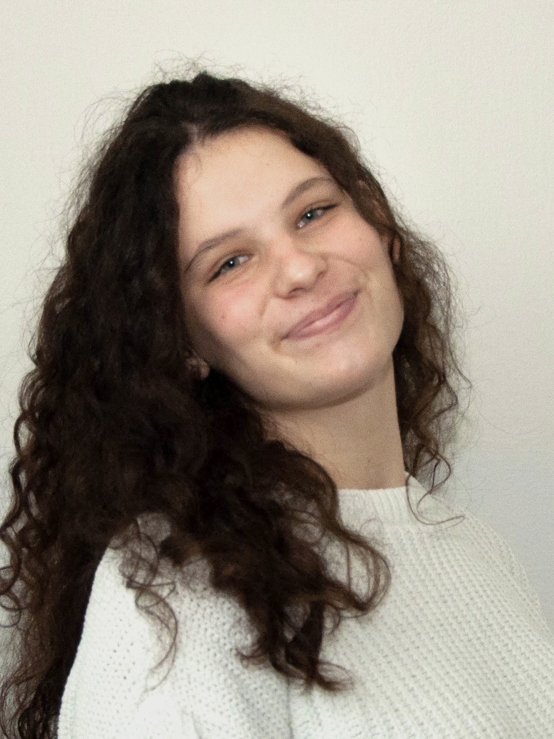
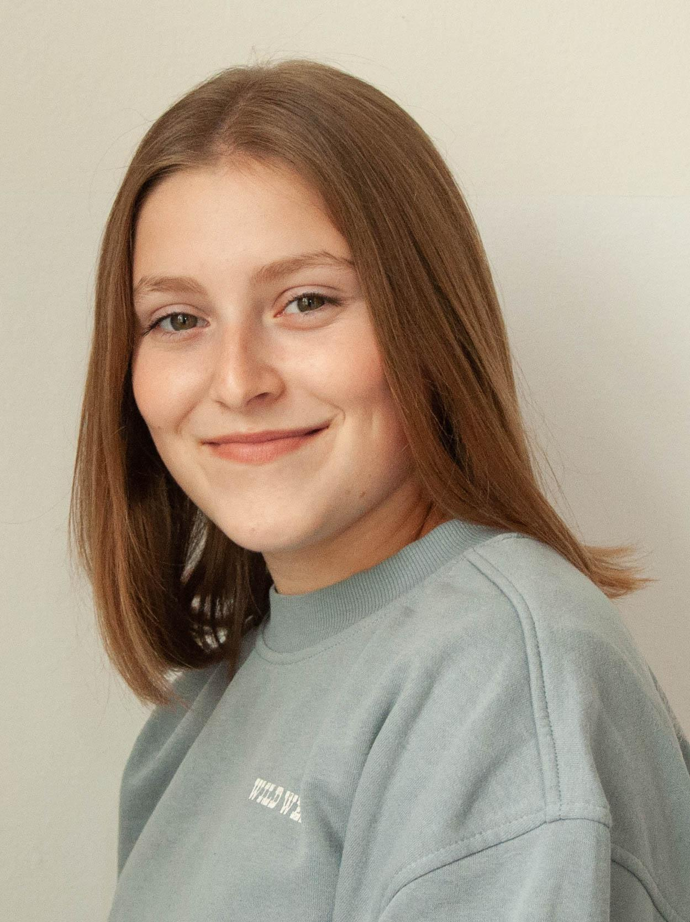
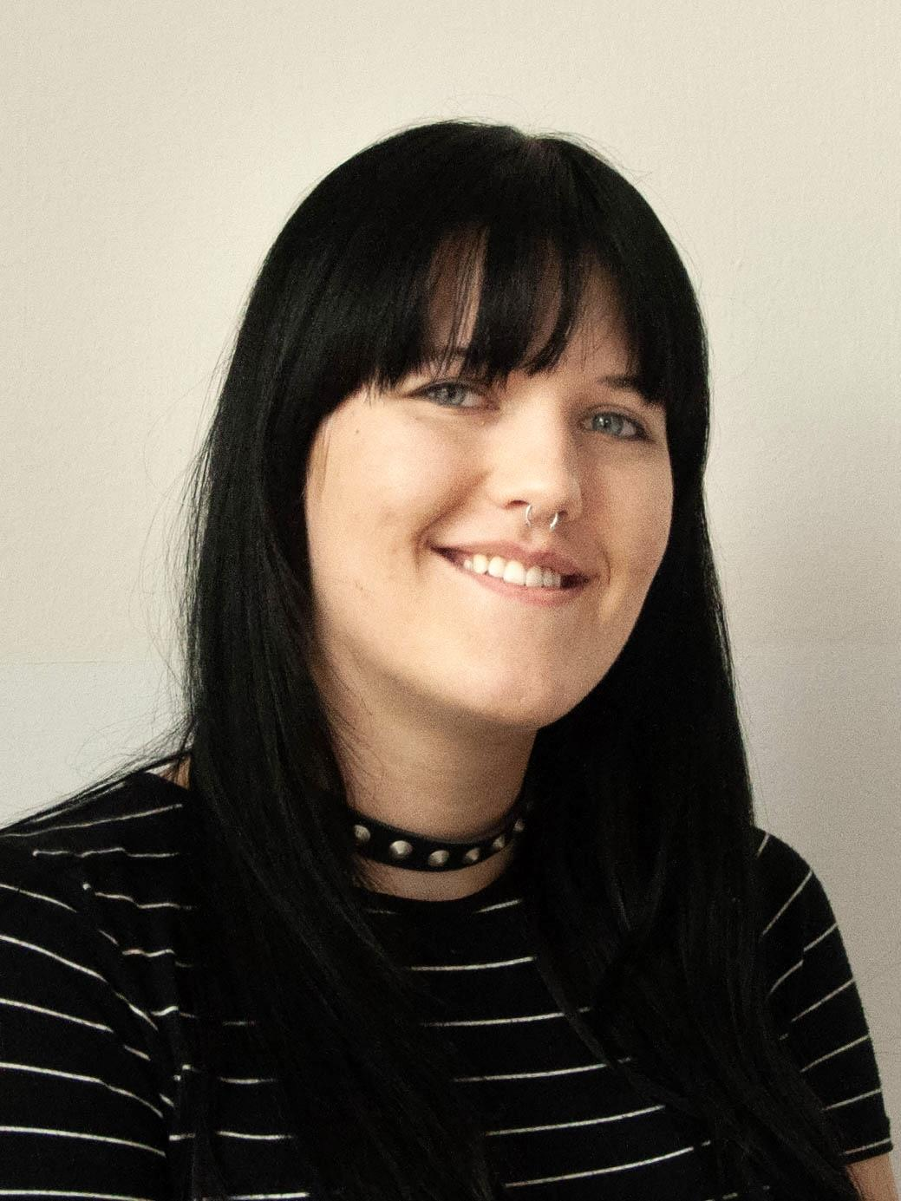
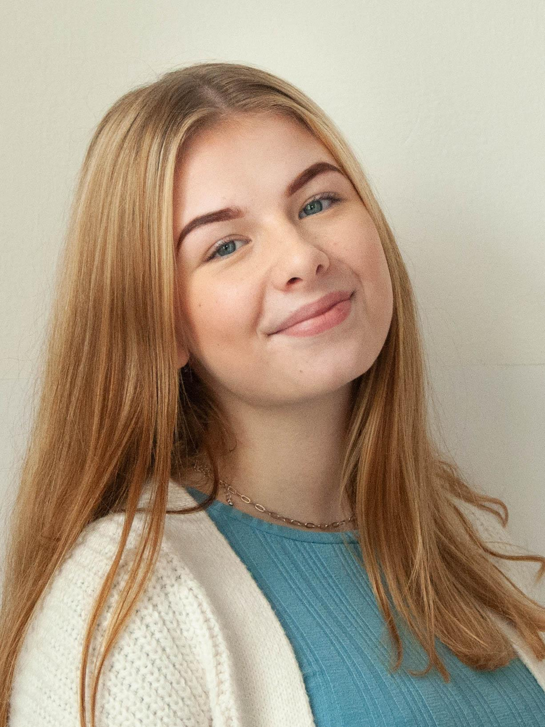
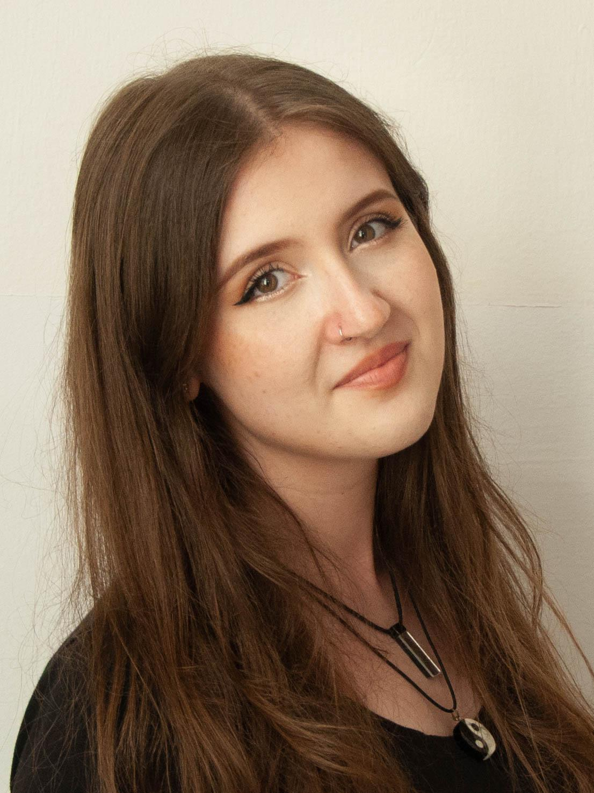
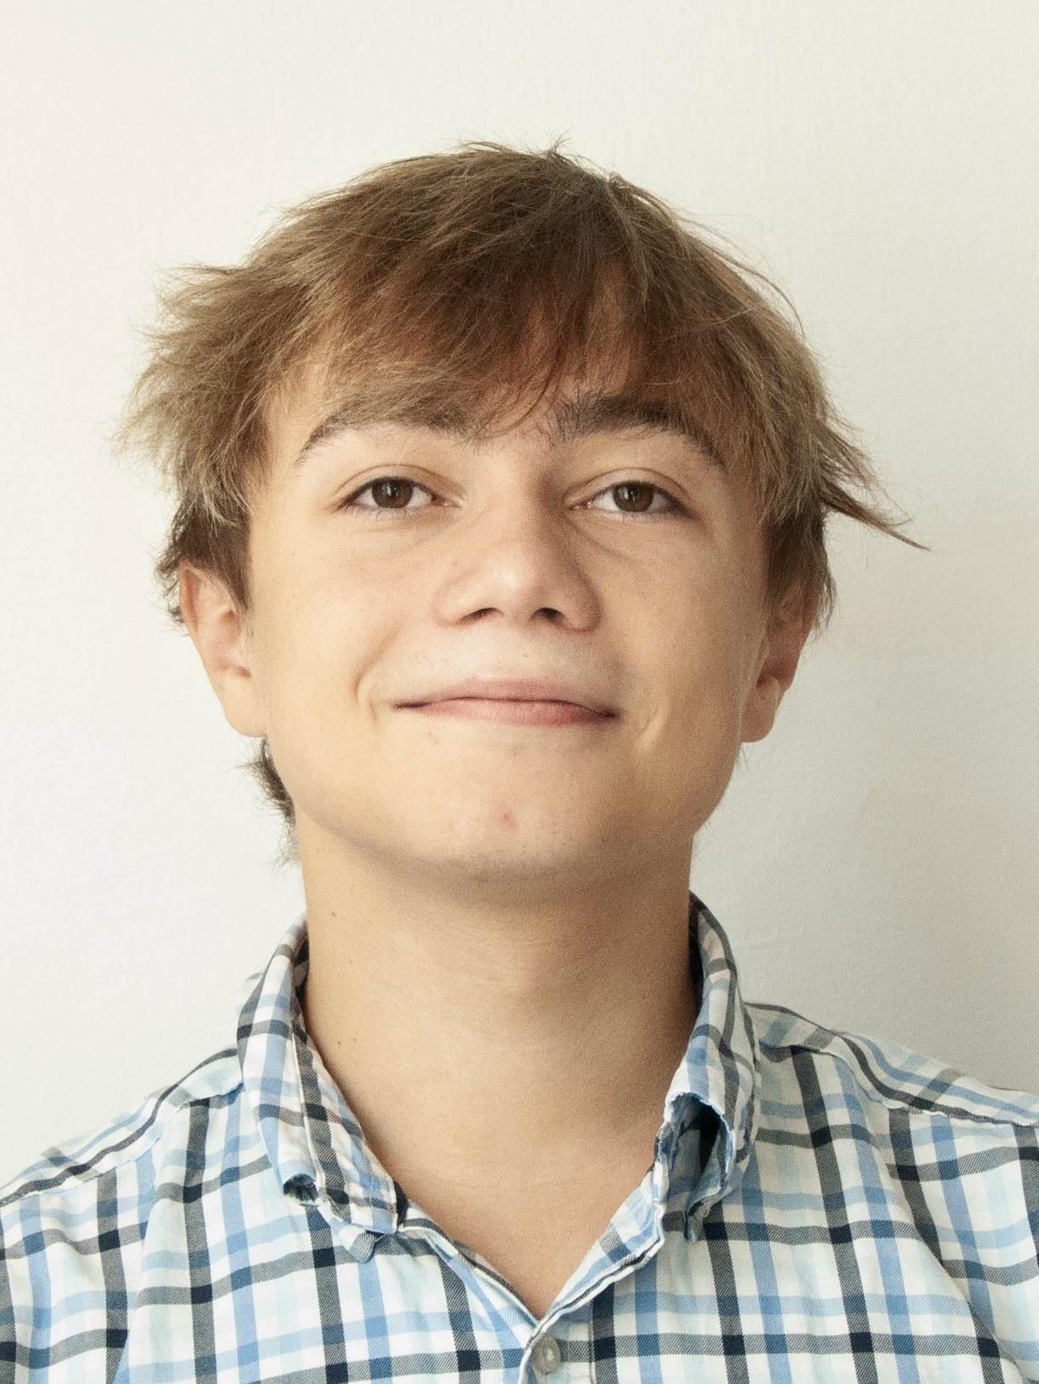
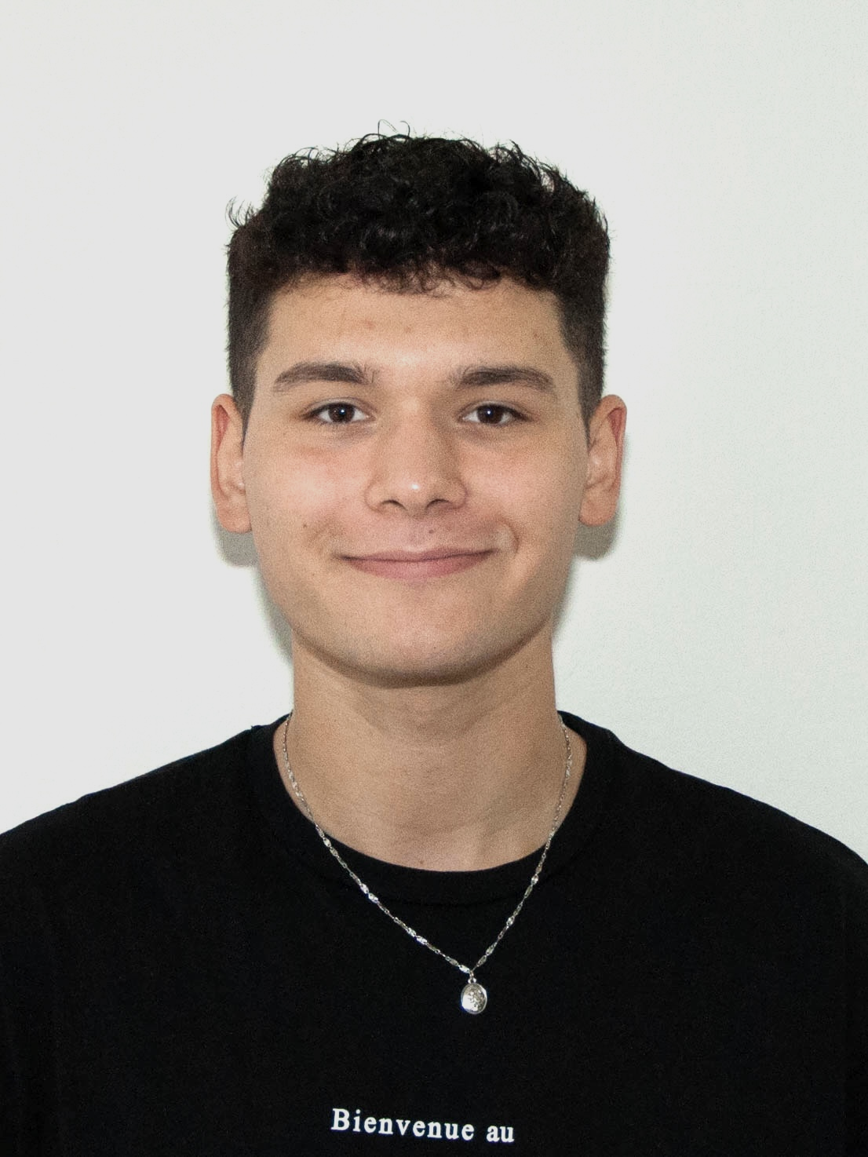
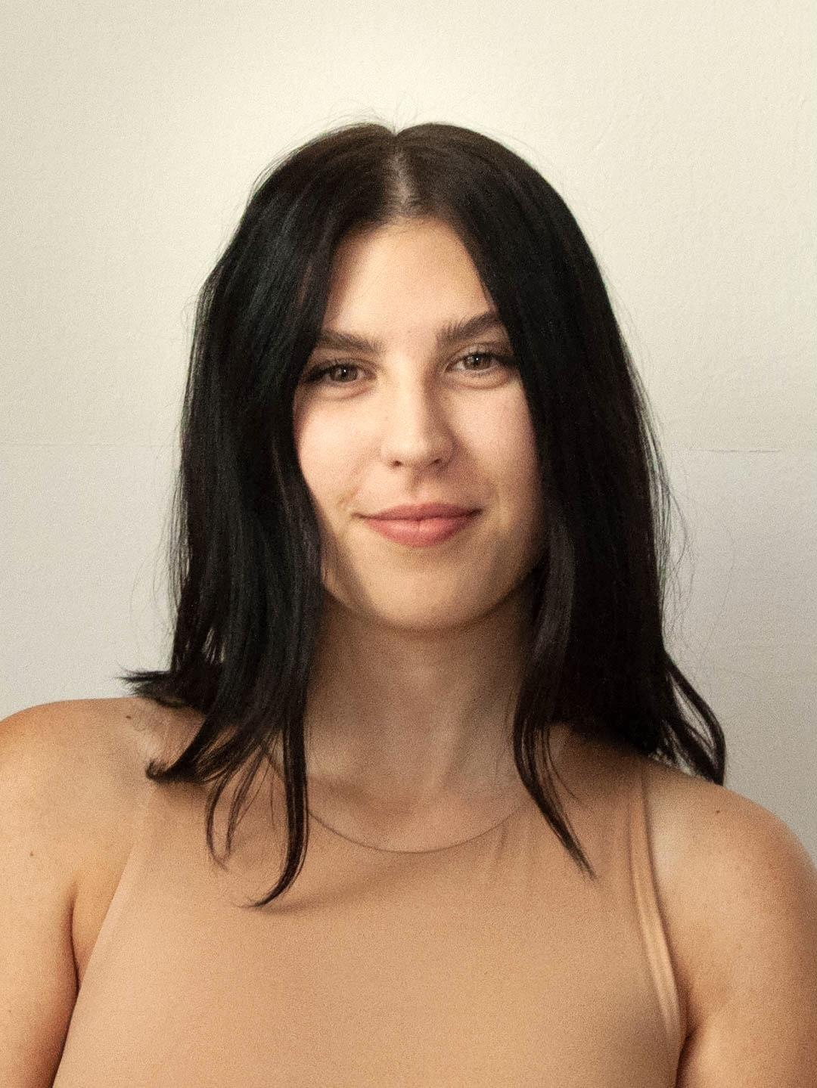
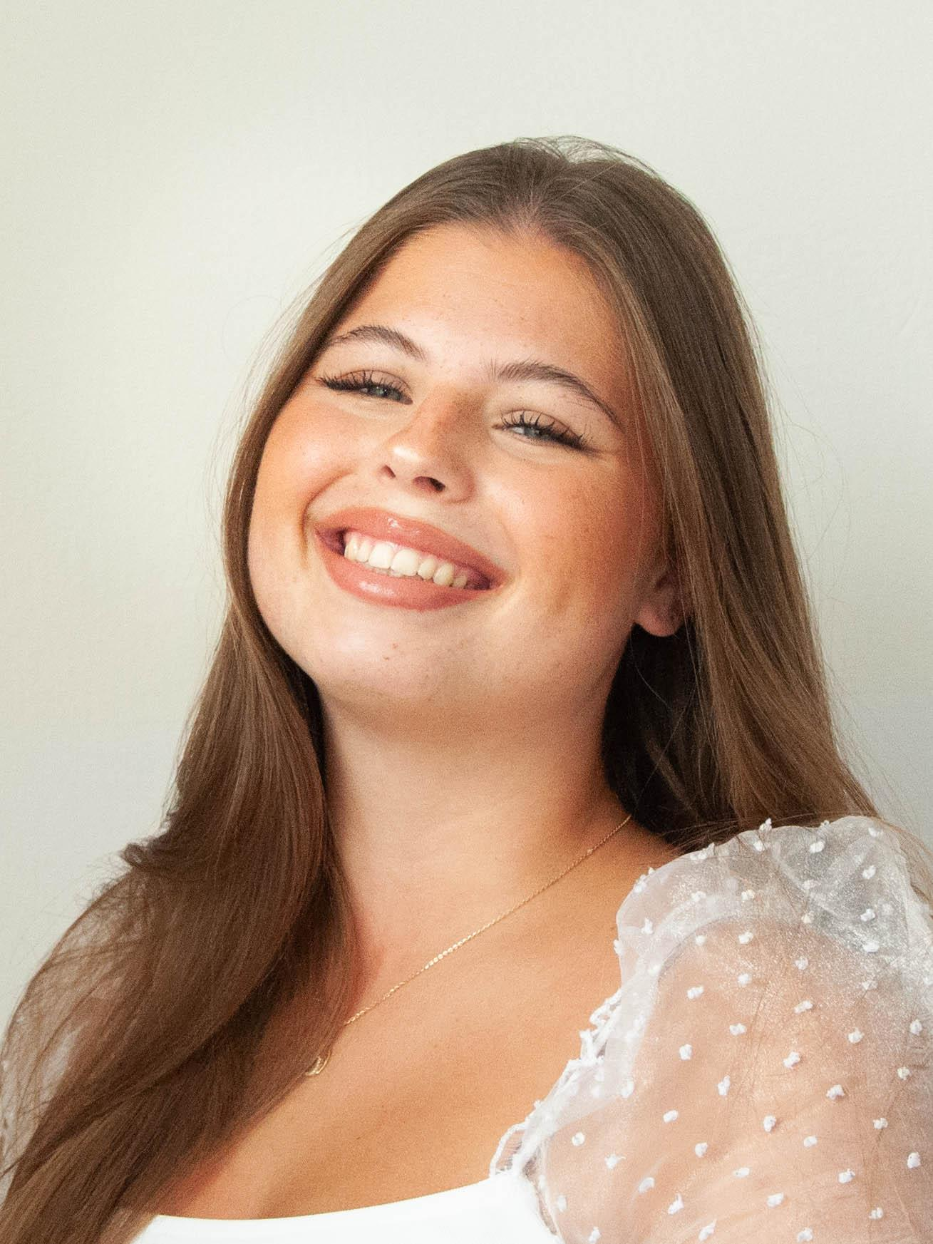
Kristína Baculíkova
Iveta Bobáková
Diana Dorčáková
Aurel Genda
Nina Hrončeková
Martin Husár
Dominika Jágerská
5.A
2018-2023
Martina Kováčiková
Liliana Kurtíková
Zuzana Vojteková
Miroslava Štefániková
Nela Michalková
Dominika Murínová
Viktória Opalková
Laura Stožeková
Johana Šuhajová
David Szczyrba
Max Törköly
Henrieta Vengrínová
Tereza Vrábľová

Slide 3
Zuzana Vojteková - triedna učiteľka
Miroslava Štefániková - riaditeľka školy

Slide 4
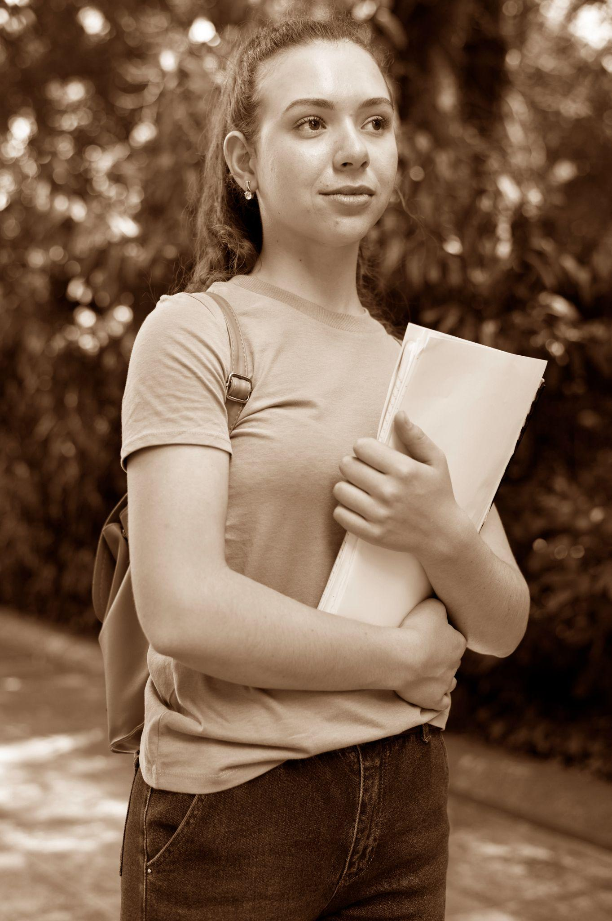
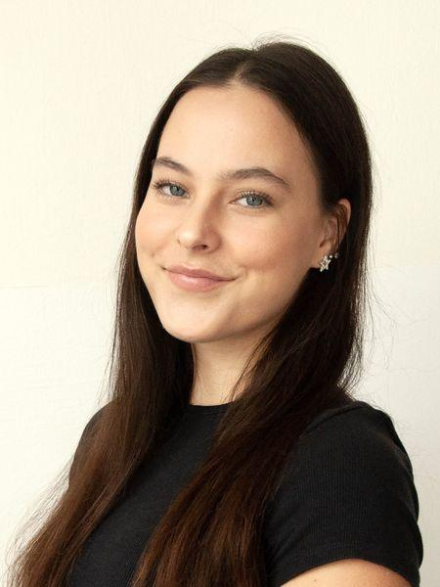
Kristína Baculíková
Rada sa pýta jednu otázočku,
a to, že či náhodou nemáš žuvačku.
Do školy sa jej nikdy nechce,
s budúcnosťou je to na dobrej ceste.
"Neviem" je jej obľúbené slovo,
od začiatku tomu vždy tak bolo.

Slide 5
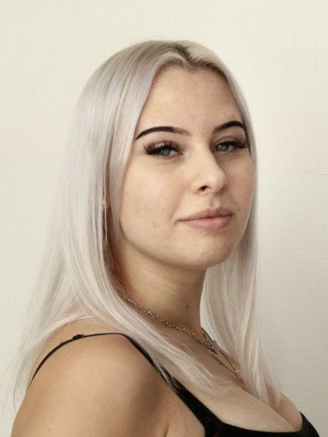
Iveta Bobáková
Je to naša blondínka,
milá je, iba keď sa dobre vyspinká.
Motýliky veľmi zbožňuje,
a rada sa aj maľuje.
Tetovaní veľa má?
Kecať sa s ňou dobre dá.

Slide 6
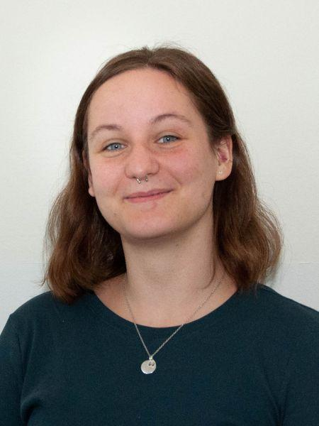
Diana Dorčáková
Bez kávy si život nevie predstaviť,
nič ju nedokáže zastaviť.
Tvrdohlavá a cieľavedomá je,
kaktus ti na narodeniny uháčkuje.
Politika a fotenie sú je silnou stránkou,
Chemičkou raz bude slávnou.

Slide 7
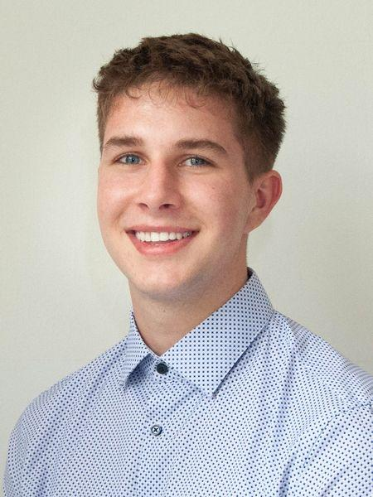
Aurel Genda
Bez vločiek si deň nevie predstaviť,
matika ho nedokáže prekvapiť.
Všetky športy ovláda,
na hodinách veľmi rád papkáva.
Milý a vtipný však je,
stock market denne sleduje.

Slide 8
Nina Hrončeková
Do koní sa dobre vyzná,
žiadny koláč nie je pre ňu výzva.
V gyme ťažké váhy dvíha,
o tom, že bude učiteľkou, sníva.
Deti veľmi zbožňuje,
a aj zvieratá všetky miluje.

Slide 9
Martin Husár
Obľubuje v škole spánok,
neprehodí sa ani na písanie poznámok.
Do školy veľmi nerád vstáva,
Radšej sa v sníčkoch zábava.
Bez hudby a spánku si nevie život prestaviť,
alkoholu by sa taktiež nevedel zbaviť.

Slide 10
Dominika Jágerská
Párty na priváte s radosťou organizuje,
psychológii sa intenzívne venuje.
Z toho, že je vegetariánka vyplýva,
Že mäsu sa úplne vyhýba,
Borovičku si dnes asi vypýta,
A tiež cesnak na švédskych stoloch privíta.

Slide 11
Martina Kováčiková
Bez snacku nikam nezavíta,
beztak prespí polku života.
Maľovanie a kreslenie má rada,
Čítať jej knihy je úplná paráda.
Jedného dňa budeme jej biografiu kupovať,
sme si istí, že si ju bude sama ilustrovať.

Slide 12
Liliana Kurtíková
Pomôže vždy, srdiečko má veľké,
veď kvôli nemu bola v telke!
Amerika jej druhý domov je,
strašne rada cestuje.
Úspešnou prezidentkou firmy bola,
medicína na ňu volá.

Slide 13
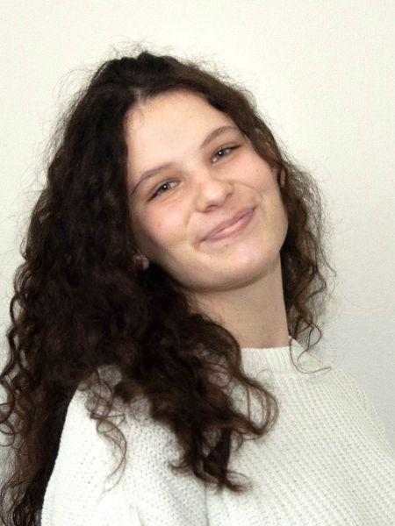
Nela Michalková
Na psychológii má nervy,
ako zmaturuje vedela by rada veľmi.
Má obľúbený šport volejbal,
vrátnik v škole jej dnes balík neprebral.
Koncert Harryho je jej sen,
sníva o ňom každý deň.

Slide 14
Dominika Murínová
Je to naša veverička,
no aj triedna hlavička.
Van Gogha veľmi zbožňuje,
Biológiu a chémiu študuje.
Turistika je jej záľuba,
čisté jednotky nie sú náhoda.

Slide 15
Viktória Opalková
Svetlé oblečenie sa na nej často nevidí,
stále iba v čiernom chodí.
Šitie je jej záľuba,
dejiny na jednotku ovláda.
Tetovaní má celkom dosť,
každé jedno jej robí radosť.

Slide 16
Laura Stožeková
Ona je Spachtoš veľmi veľký,
sú o tom aj fotodokumenty.
Mešká vždy a všade,
no aj tak príde v dobrej nálade.
Na párty sa rada zábava,
preto na prvej hodine vždy dospáva.

Slide 17
Johana Šuhajová
Umenie a kreslenie sú vášeň jej,
cestovateľka sa stala z nej.
Taliansko a Švajčiarsko má zbehané,
k tomu všetky sekáče zmapované.
prechádzky rada má,
učiť sa pri nich však len ťažko dá.

Slide 18
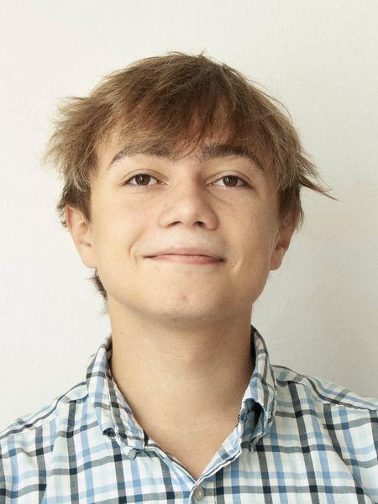
Dávid Szczyrba
Svoju pečeň pravidelne trénuje,
aj keď tvrdí, že nefajčí, nepije.
Nezmysly celkom často rozpráva,
a rád si aj zanadáva.
Opraviť dokáže aj nemožné,
Jeho výkony v posilke sú svetové.

Slide 19
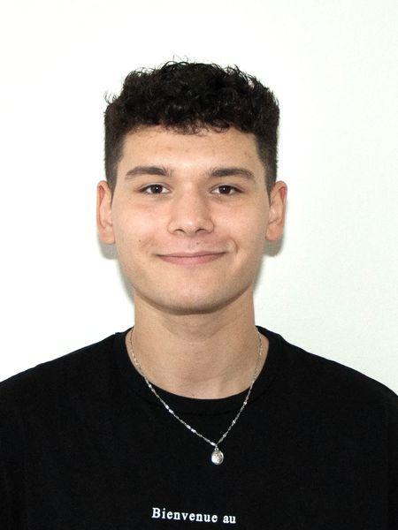
Max Törköly
Toto je náš fotograf,
a všetci sú z neho paf.
volejbal je jeho spása,
lenivý je trošku zdá sa.
tiež vysoký ako smrek,
na všetko nájde odpoveď.

Slide 20
Henrieta Vengrínová
Toto je naša diplomatka,
Všade má otvorené vrátka,
So všetkými sa pobije,
maximum od seba vyžaduje.
Sushi je jej favoritom,
gin-tonicu je fanúšikom.

Slide 21
Tereza Vrábľová
Material girl je jej prezývka,
Bude z nej právnička, nie servírka.
Make-upu z nás najlepšie rozumie,
pri nakupovaní jej rýchlo čas plynie.
Móde venuje sa silno,
a naozaj je to na nej vidno.

